Slide 1
СРПСКИ ЈЕЗИК

Slide 2
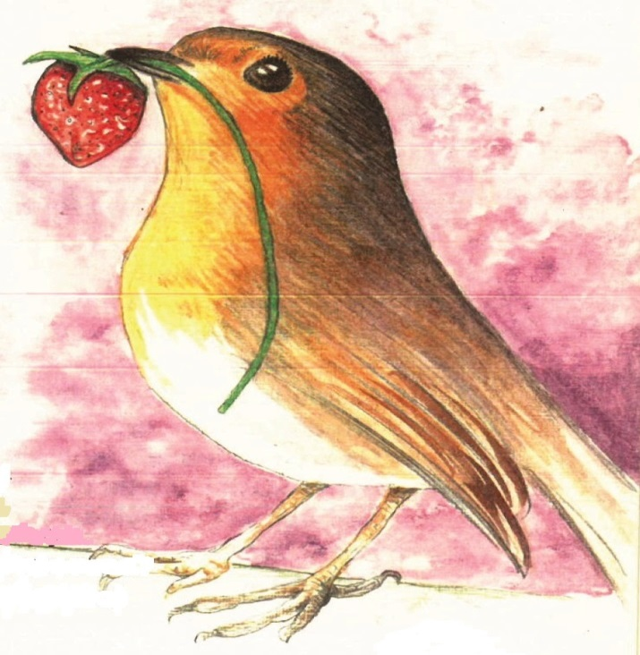
„Дјечак и птица“ Ахмет Хромаџић
План приче:
Болесни дјечак
Долазак птичице на прозор
Прољеће
Дјечак говори другу о сну
Птица је одлетјела
Повратак птице с јагодом
Дјечак је оздравио

Slide 3
СТВАРНО И НЕСТВАРНО У ПРИЧИ
Да ли су догађаји у овој причи
стварни или нестварни?
СТВАРНО:
Болесни дјечак
Посјета другара
Птичица на прозору
Прољеће
НЕСТВАРНО:
Јагода која лијечи

Slide 4
ЗАДАЦИ ЗА САМОСТАЛАН РАД
Напиши умањено и увећано значење ријечи.
Ако желиш илуструј причу.
ријеч | умањено значење | увећано значење
дјечак
птица
прозор
другар
јагода

